Slide 1
Nhóm 7 Thành viên: Vũ Thường Đạt – 20215031 Bùi Tá Đức – 20215035 Nghiêm Xuân diện – 20215007 Nguyễn Công đoàn - 20215034
Topic 1: Visualization of operations on tree data structures

Slide 2
Problem statement
-GUI
-Design: + main menu:
Create: Tạo một cây rỗng
+ Giao diện cây
Insert: Thêm 1 nút bằng cách nhấp giá trị
Delete: Xóa 1 nút khỏi cây
Update: Thay đổi giá trị của 1 nút
Traverse: Duyệt theo chiều sâu (DFS) hoặc chiều rộng (BFS)
Search: Kiểm tra xem nút có tồn tại hay không
+ Một số tính năng khác
Nút quit ở main menu
Nút Back ở giao diện cây
Nút Updo và Repo (Chưa hoàn thiện)

Slide 3
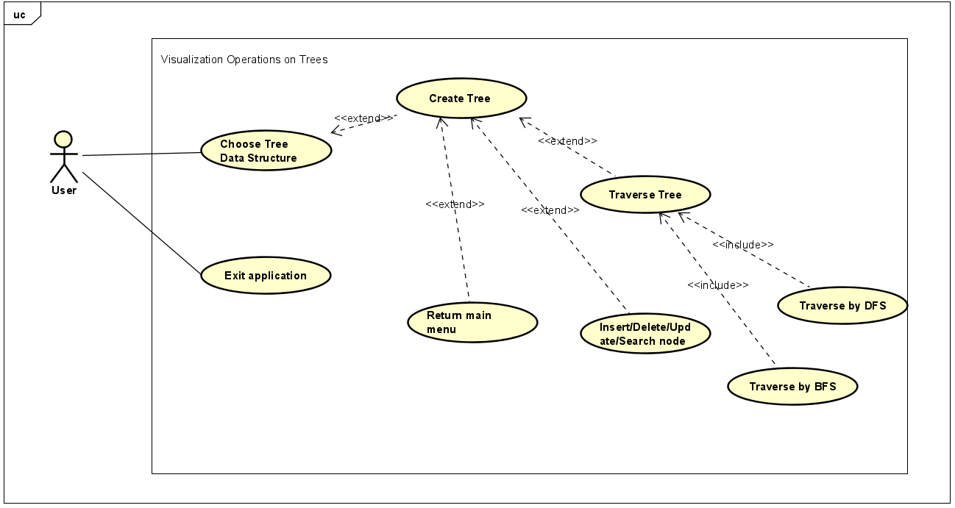
Use case diagram

Slide 4
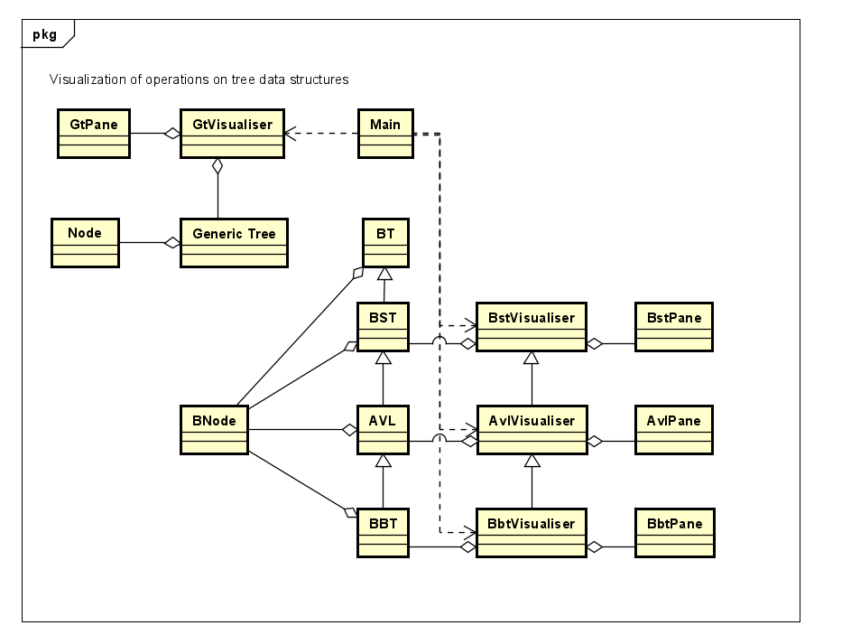
General class diagram

Slide 5
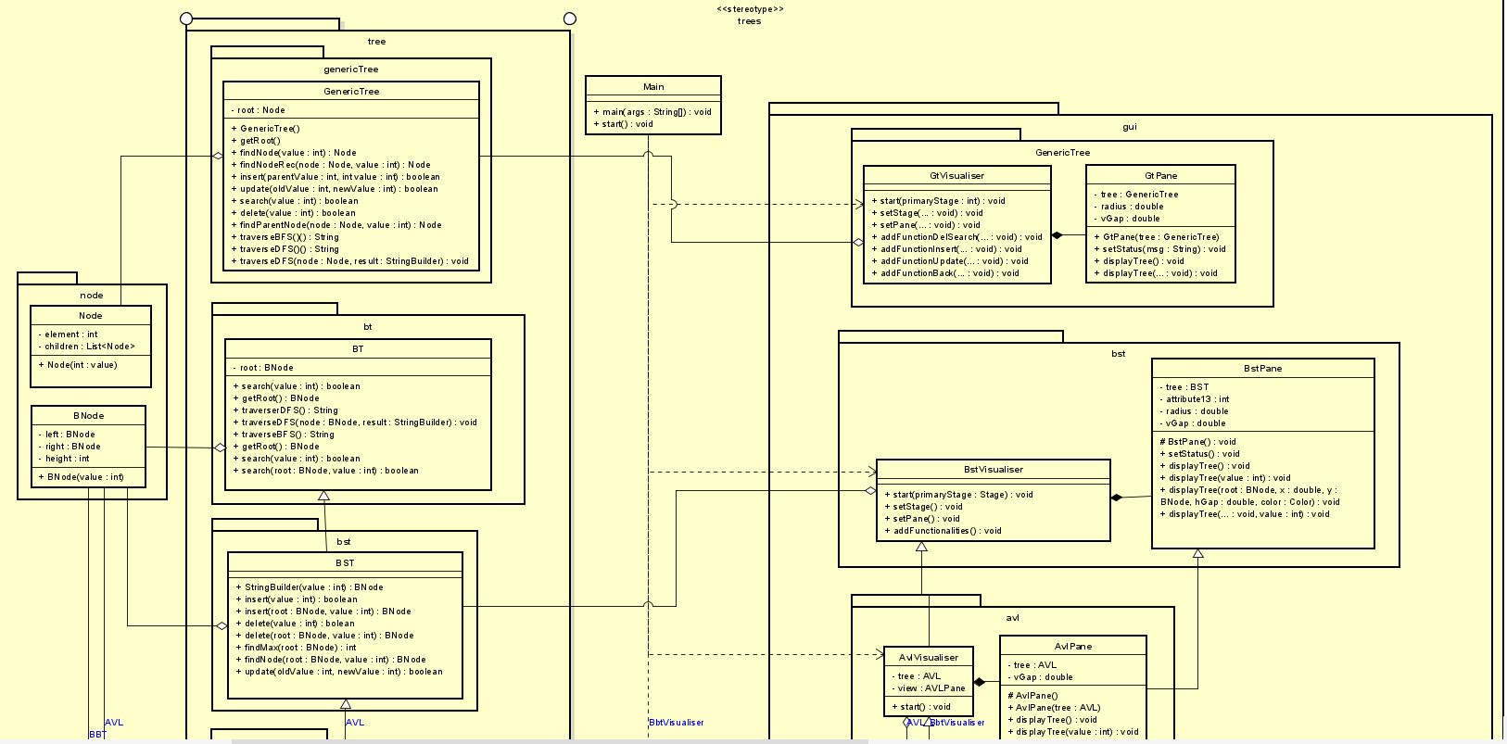
Class diagram for package

Slide 6
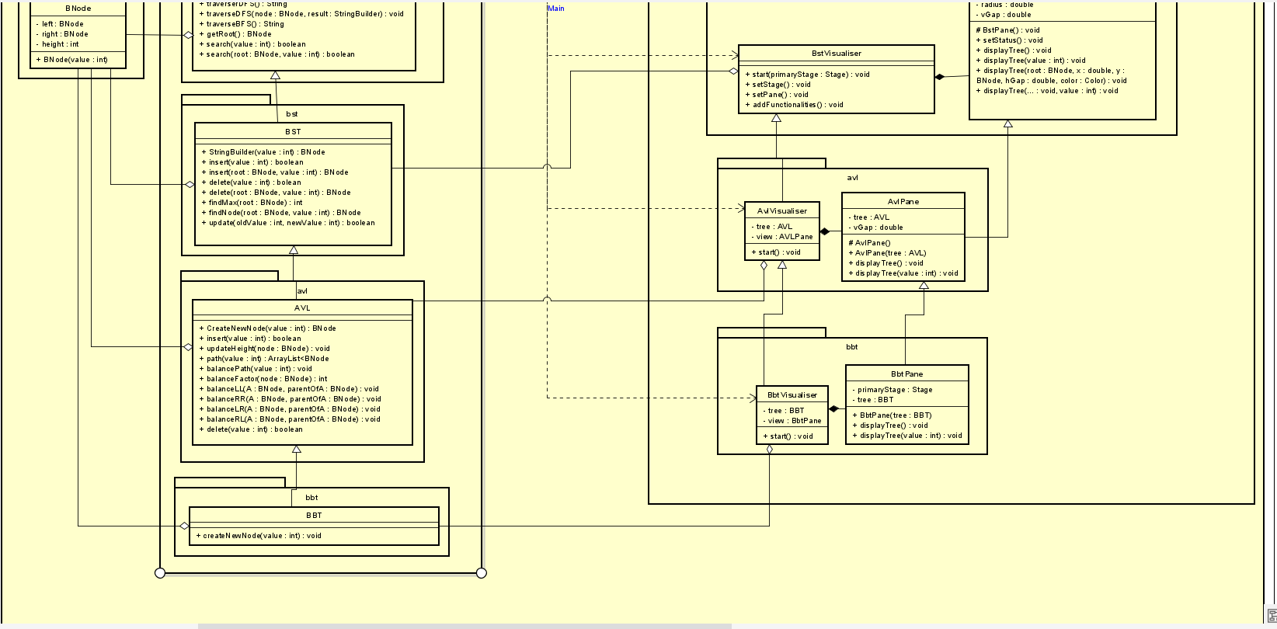
Class diagram for package

Slide 7
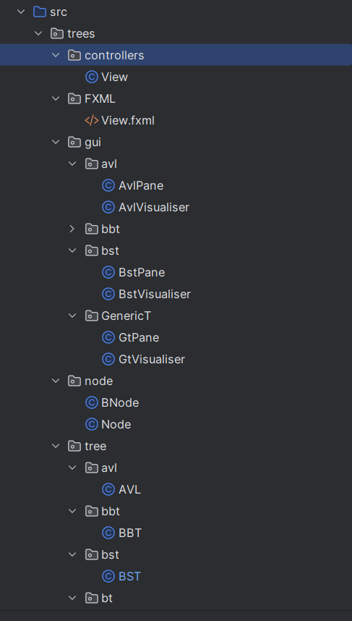
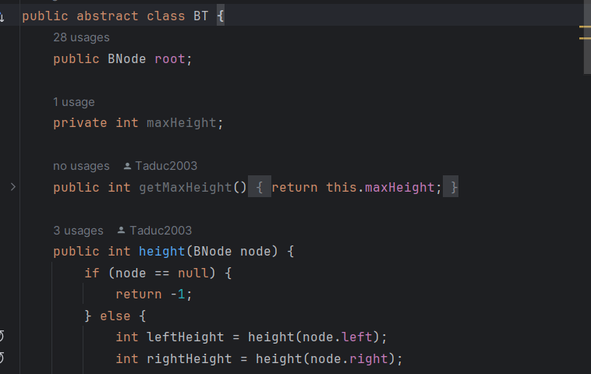
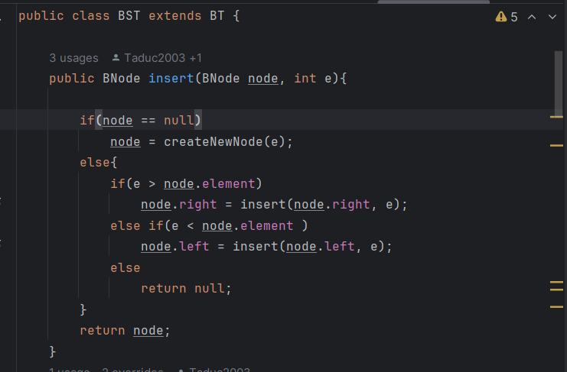
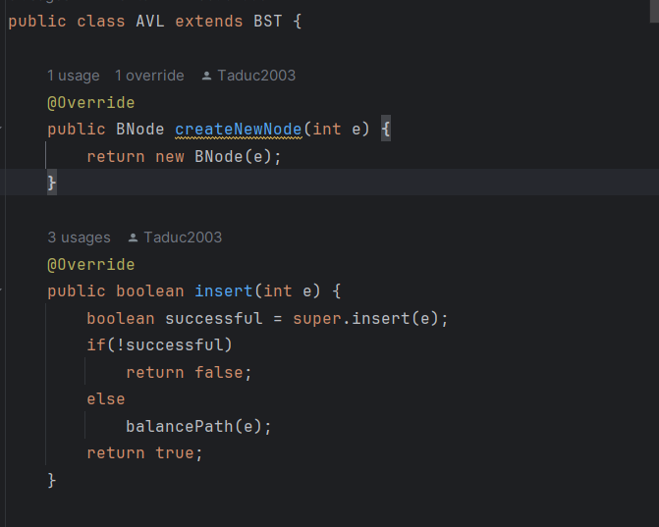
Đóng gói
Trừu Tượng
Kế thừa và Đa hình
Tạo lớp trừu tượng BT(Binary Tree)
Lớp BST được kế thừa từ lớp BT
Lớp AVL được kế thừa từ lớp BST
Lớp BBT được kế thừa từ lớp AVL
Một số phương thức được Đa hình như insert, delete

Slide 8
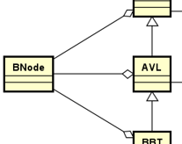
Quan hệ liên kết
- Chủ yếu sửa dụng kiểu Aggregation để biểu thị sự liên kết giữa các cây vs nút

Slide 9
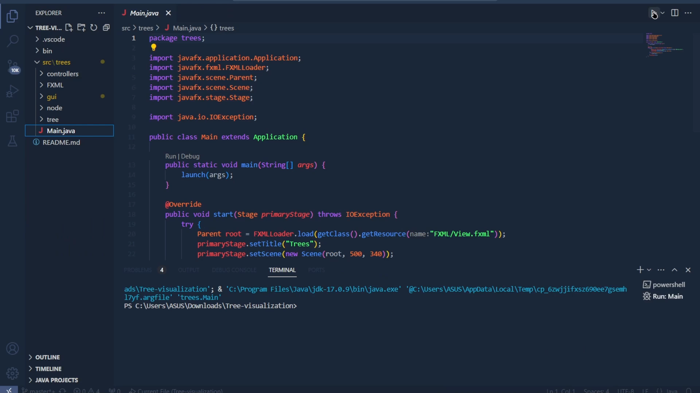
Video demo

Slide 10
Mã nguồn tham khảo
Link video demo
Link video-demo
Link github

